Slide 1



취뽀하자!
코딩 마스터즈 문제 리뷰 (양정우)
Make it possible

Slide 2
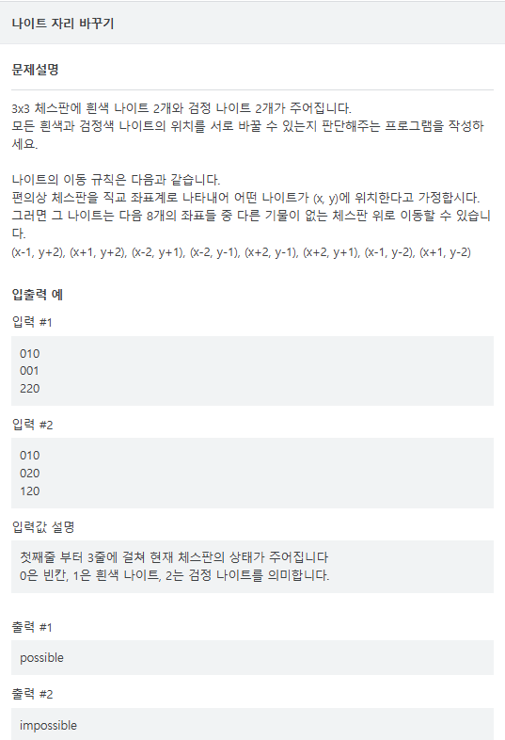
나이트 위치 바꾸기 (중급)
[문제 파악]
나이트의 이동 규칙 >쉽게 풀 수 있지 않을까?

Slide 3


나의 생각(나이트의 이동 규칙)
예시 상황 (모든 상황에도) 두 나이트 쌍의 위치는 바꿀 수 있다
결론: 3x3 격자 중앙을 제외, 나이트는 모든 모서리를 이동할 수 있다

Slide 4

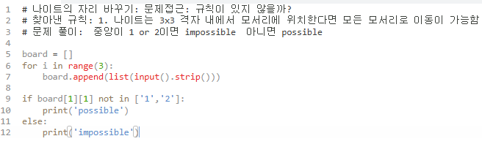
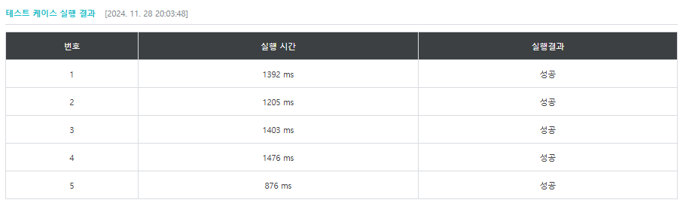
소스코드

